Slide 1
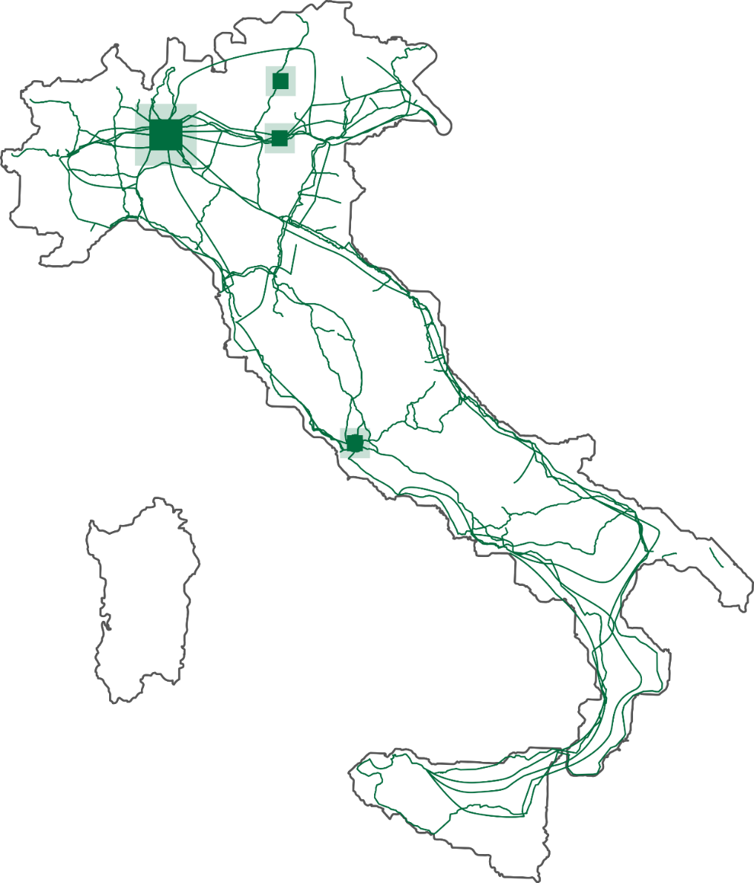





IRIDEOS
L’infrastruttura italiana per la gestione dei dati delle Aziende
Avalon Campus e Avalon2
Azionisti
30.000 Km Fibra
Data Center a Milano, Roma, Verona e Trento
3 piattaforme Cloud
SOC interno
78,3%
19,6%
Notes:
IRIDEOS è il polo ICT italiano dedicato alle Aziende e alle Pubbliche Amministrazioni,
CLICK
controllato da F2I, il più grande fondo infrastrutturale operante in Italia e partecipato anche da Marguerite, fondo europeo per le infrastrutture.
CLICK
IRIDEOS è nato dall’aggregazione di diversi operatori di telecomunicazioni che operavano sul territorio nazionale. L’ultimo entrato in ordine di tempo è stato CloudItalia incorporato nel Novembre 2020.
CLICK
Le nostre infrastrutture sono un ecosistema ICT completo, che comprende:
Una rete in fibra ottica che si estende per 30.000 Km lungo le autostrade e lungo la dorsale Adriatica con oltre 2.700 punti di accesso alla fibra
15 Data Center a Milano, Roma, Verona, e Trento, tutti alimentati con energia da fonti rinnovabili. I data center sono interconnessi tra loro con fibra proprietaria e sono collegati ai principali NAP e backbone nazionali ed europei.
3 piattaforme cloud tutte italiane e certificate AGID.
ed infine un SOC, un Security Operation Center nella sede di Milano
PROSSIMA

Slide 2

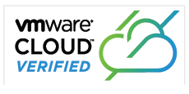


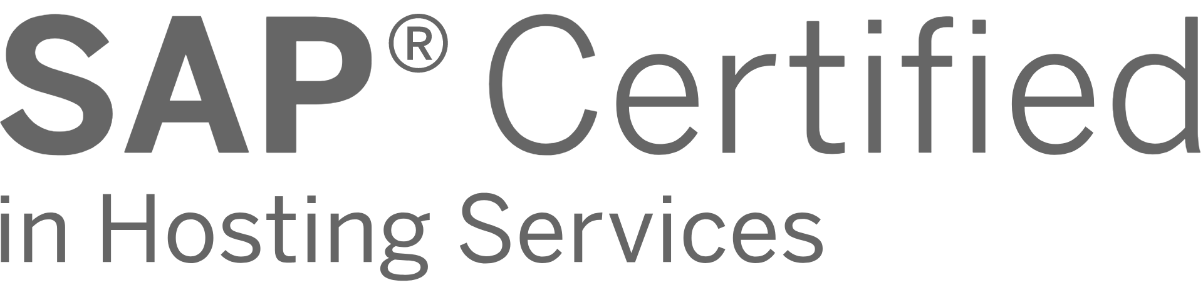


3 Piattaforme IaaS italiane
IRIDEOS gestisce e offre servizi con tre piattaforme Cloud indipendenti, affidabili e utilizzate da centinaia di clienti business. IRIDEOS è Day-1 member di Gaia-X
V
O
S
V.Cloud
O.Cloud
S.Cloud
Adatto ai carichi stabili
ad alte prestazioni
Storage "ultraperformante"
Disaster Recovery e Backup
Alta affidabilità - infrastruttura distribuita su 3 data center interconnessi
Supporto sviluppo applicazioni cloud native
Adatto ai carichi dinamici ad alte prestazioni
Nativamente distribuito a livello europeo: Milano, Francoforte, Amsterdam
Supporto architetture a microservizi e DevOps Cloud Automation
Specifico per ambienti SAP Hana
Alta affidabilità inclusa nel servizio
Progetti di migrazione da ambienti "in house" disponibili
Servizi di gestione SAP opzionali

